Slide 1
ПРОЕКТ
«Дикие животные осенью»
Старше – подготовительная коррекционная группа
2022г

Slide 2
Цель: Знакомить детей с природой родного края. Сформировать у детей осознанно-правильное отношение к представителям живой природы; убеждение, что красота природы бесценна, поэтому её надо охранять.
Активизировать и систематизировать представления детей о разнообразии животного мира Тверской области

Slide 3
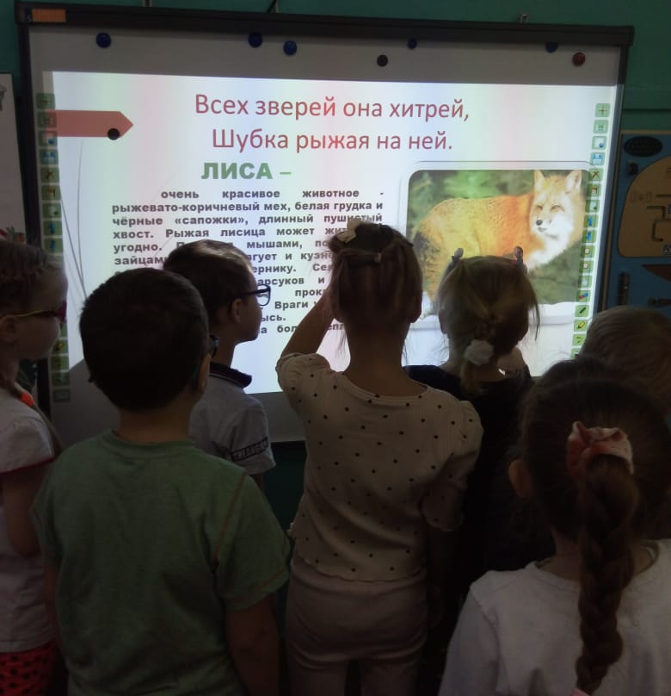
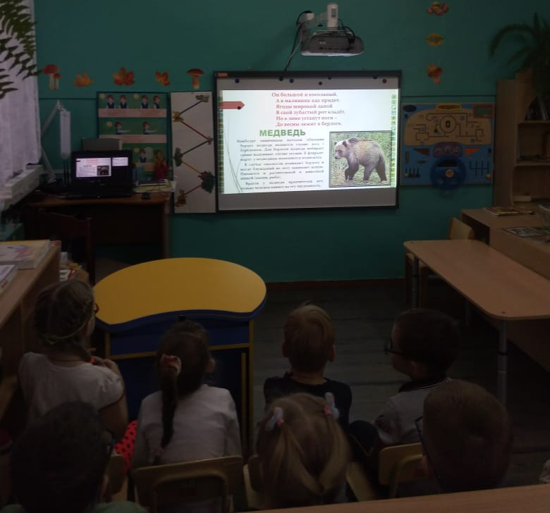
Просмотр презентации
«Дикие животные вышневолоцкого района»

Slide 4
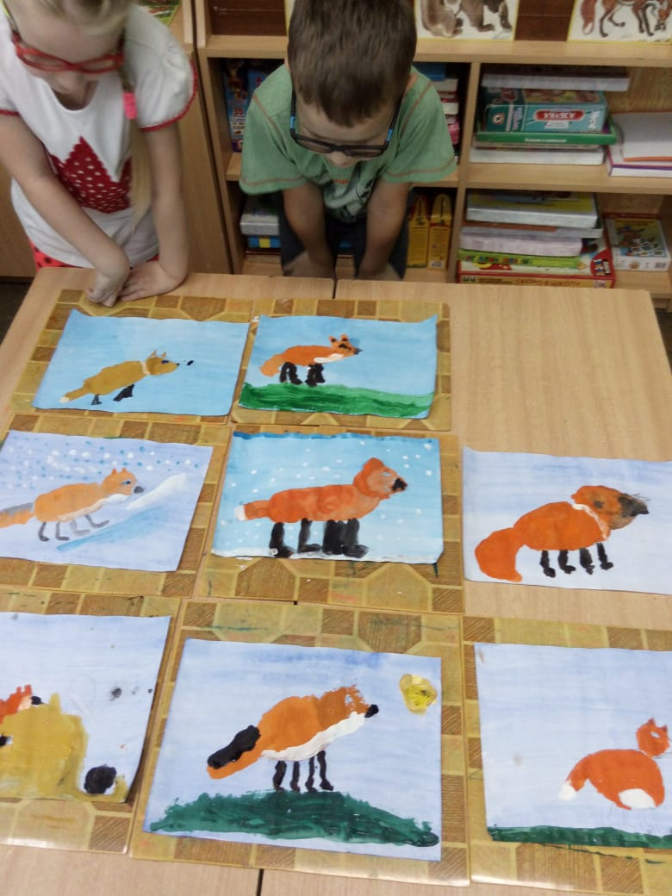
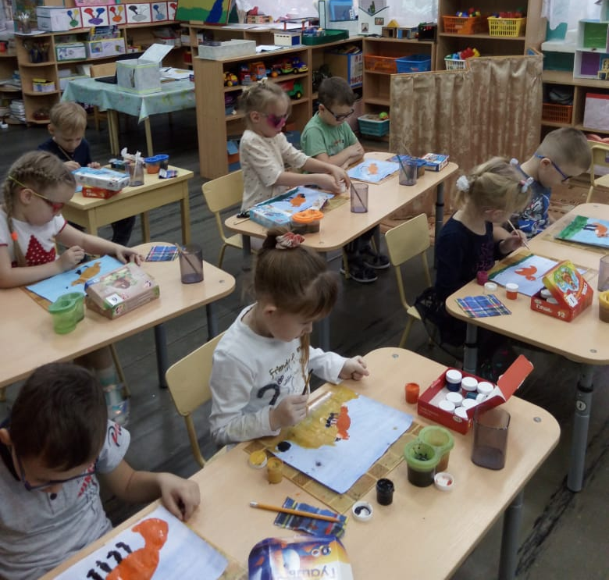
Рисование «Дикие животные - ЛИСА»

Slide 5
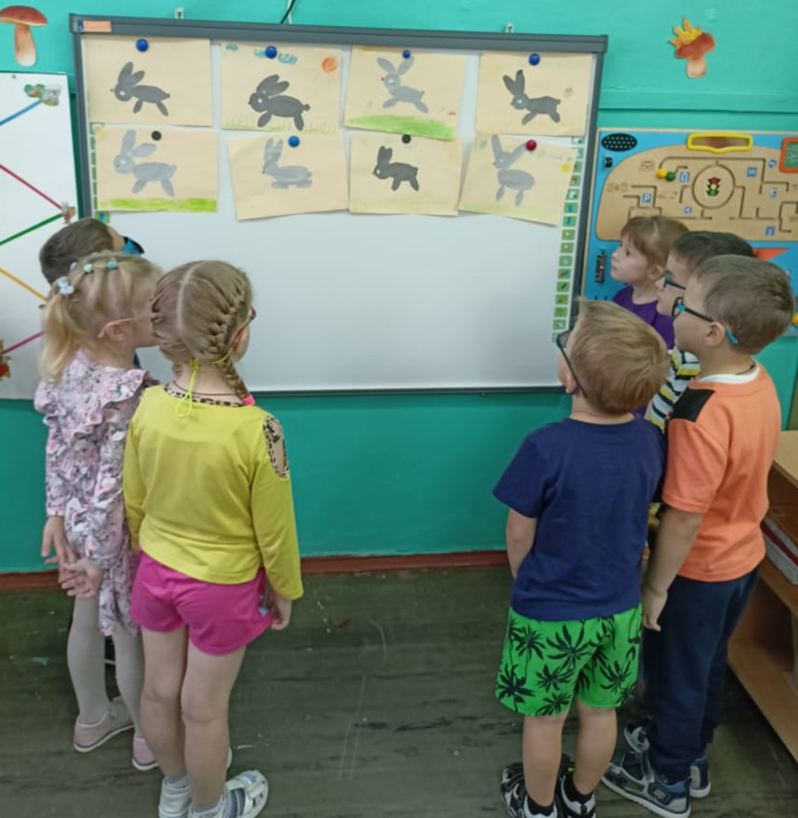
Аппликация «Зайка»

Slide 6
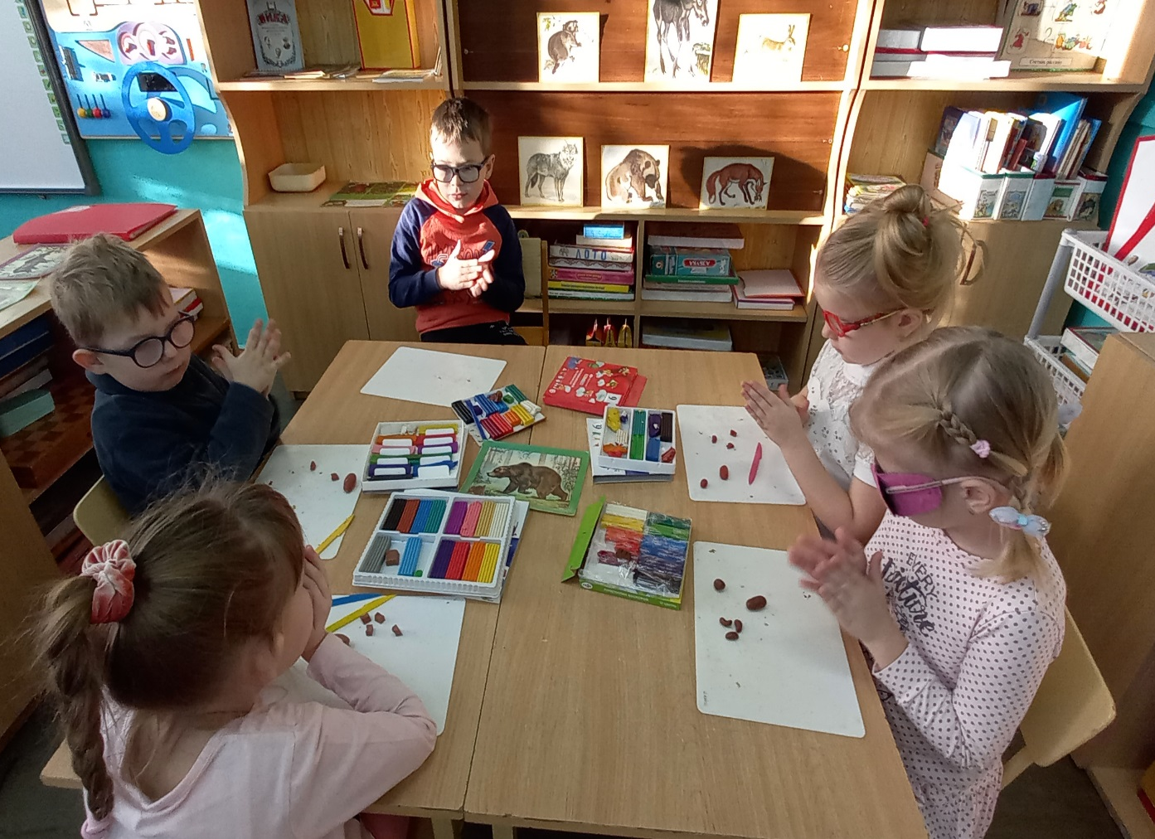
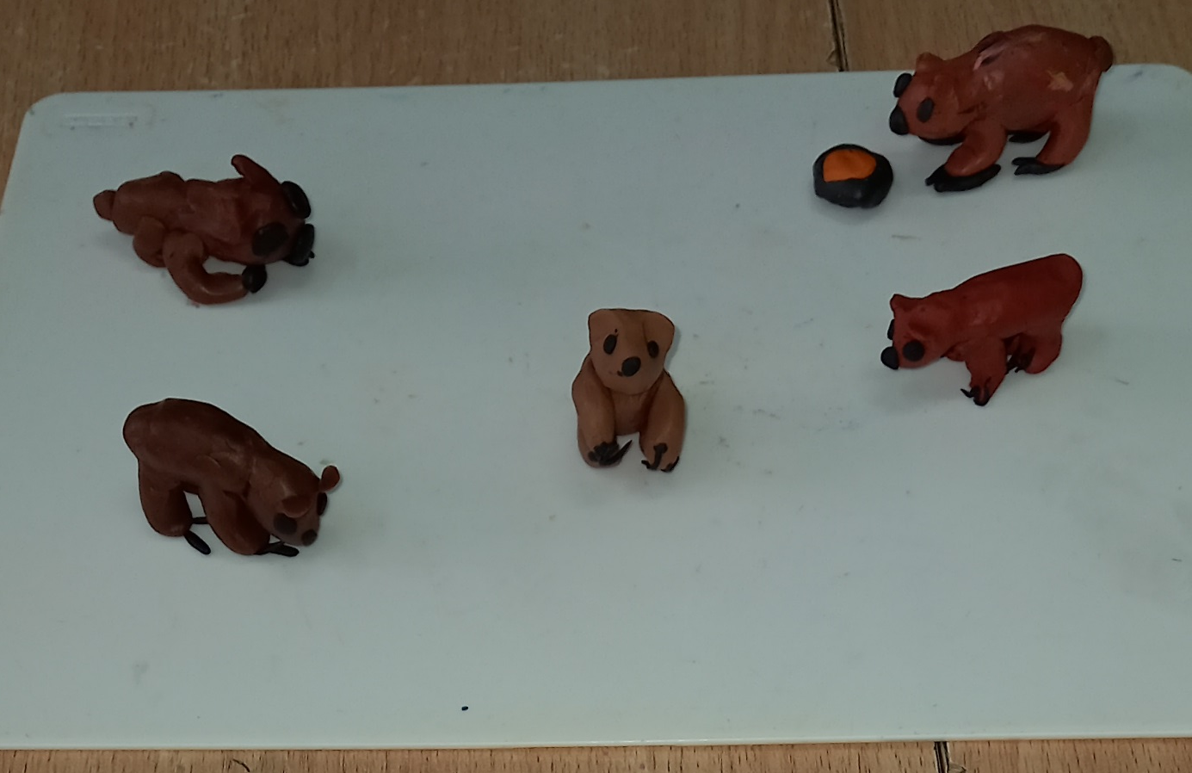
Лепка «Медведь»

Slide 7
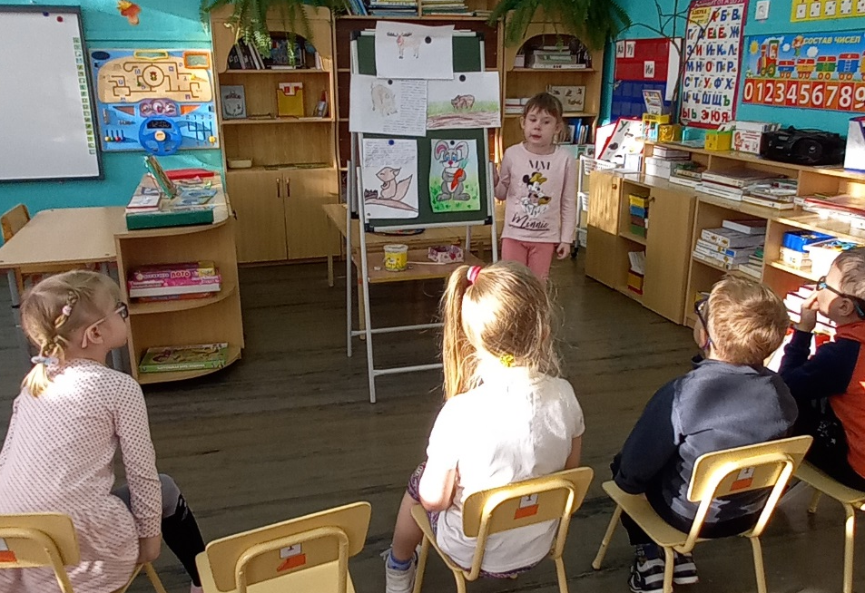
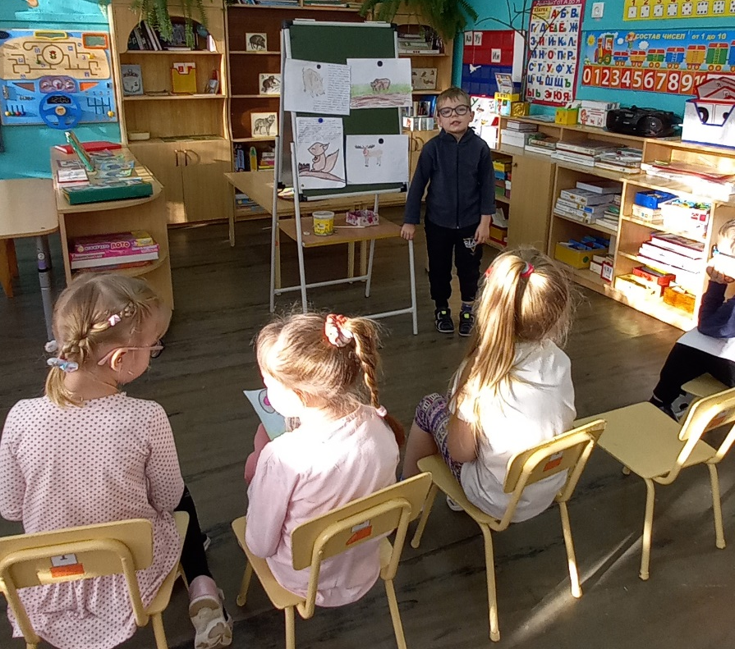
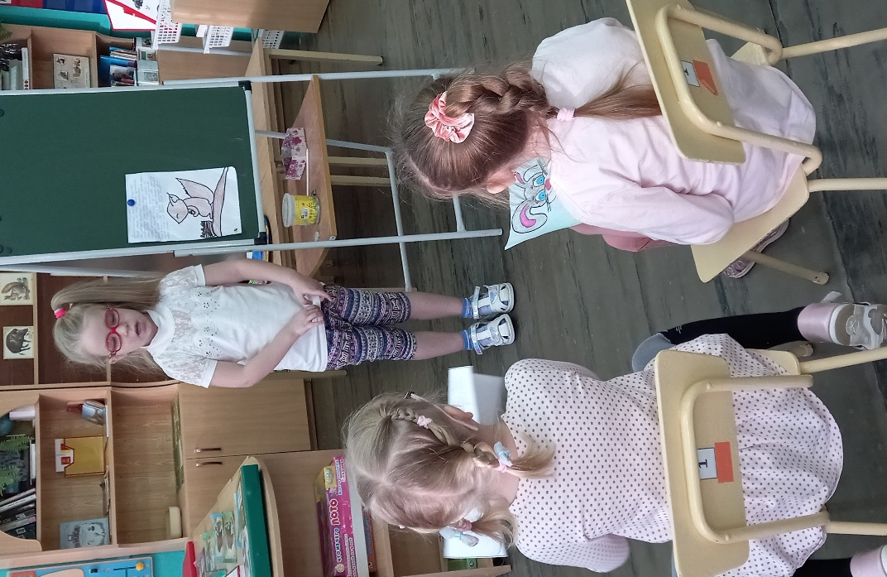
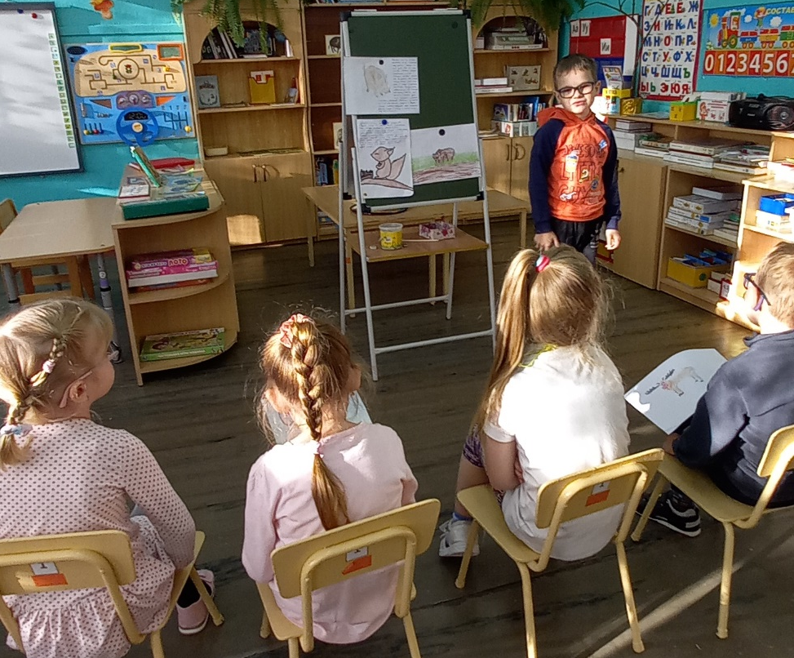
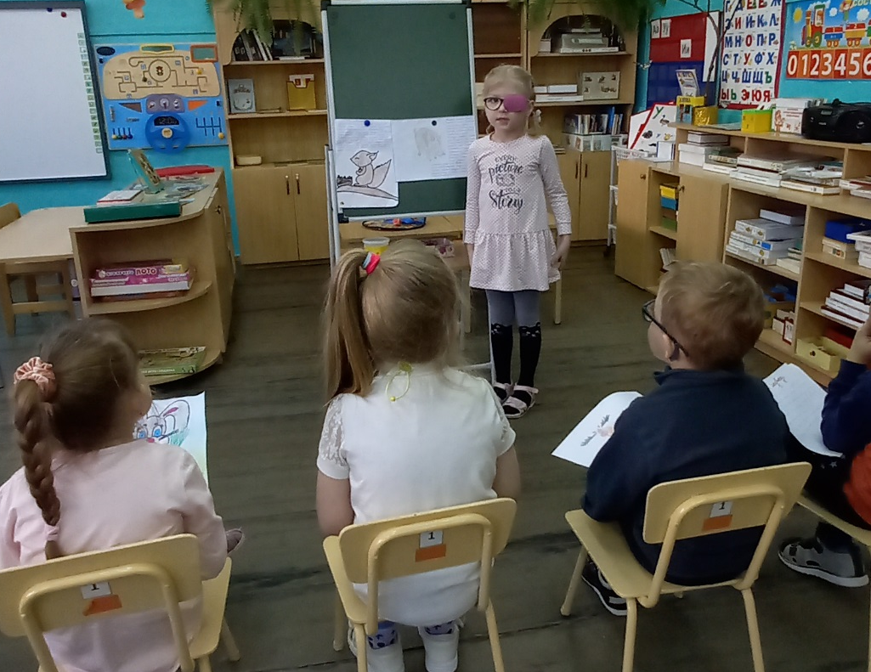
Рассказы детей
о животных.

Slide 8
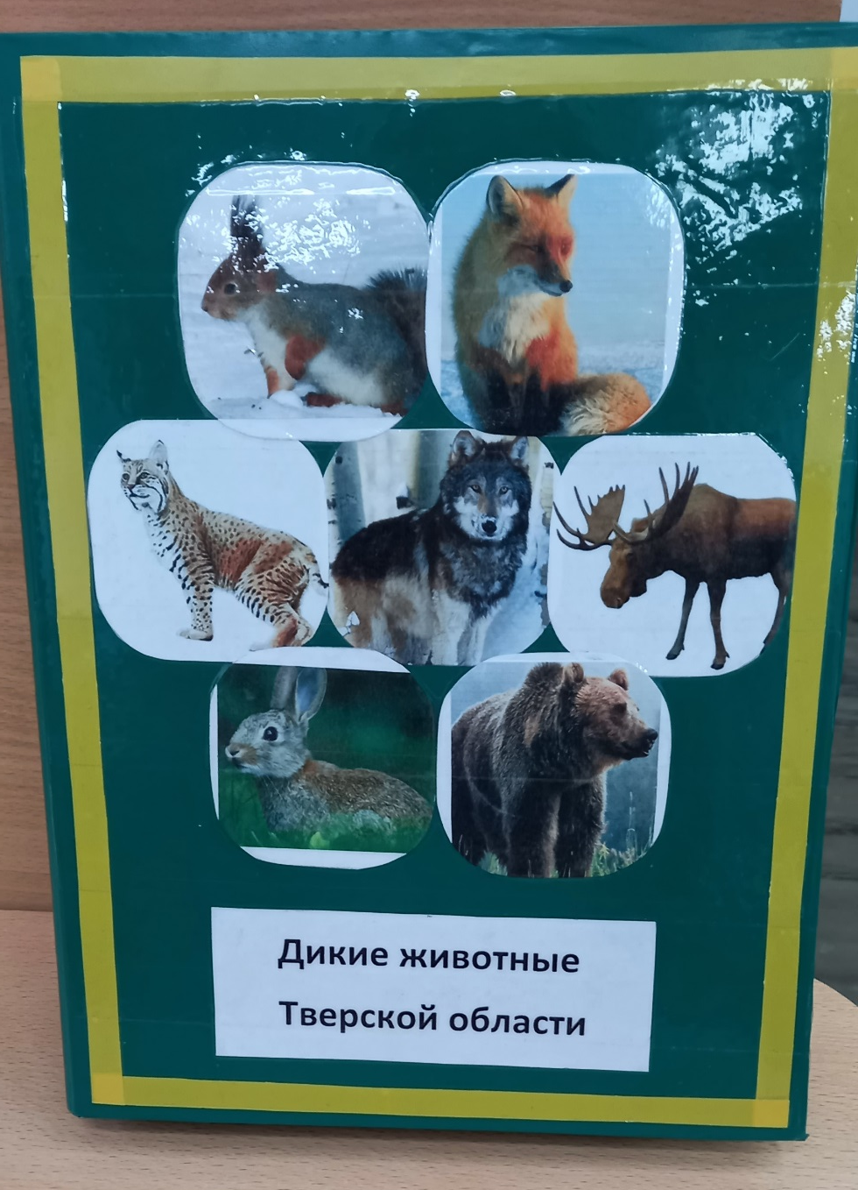
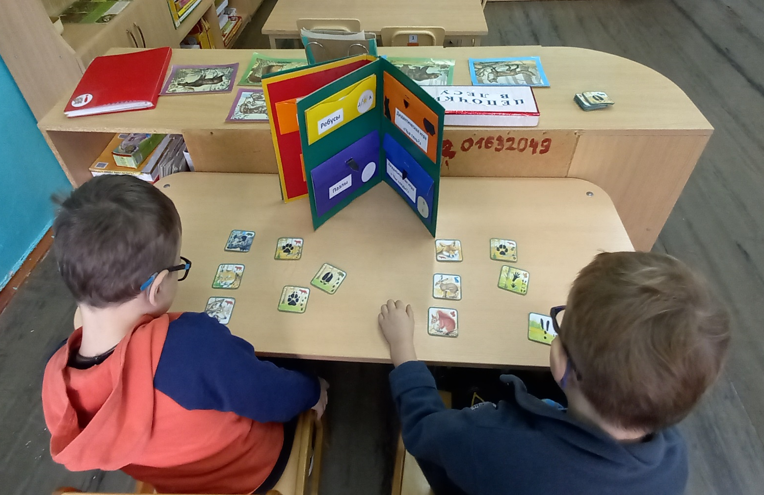
Работа с лэпбуком

Slide 9

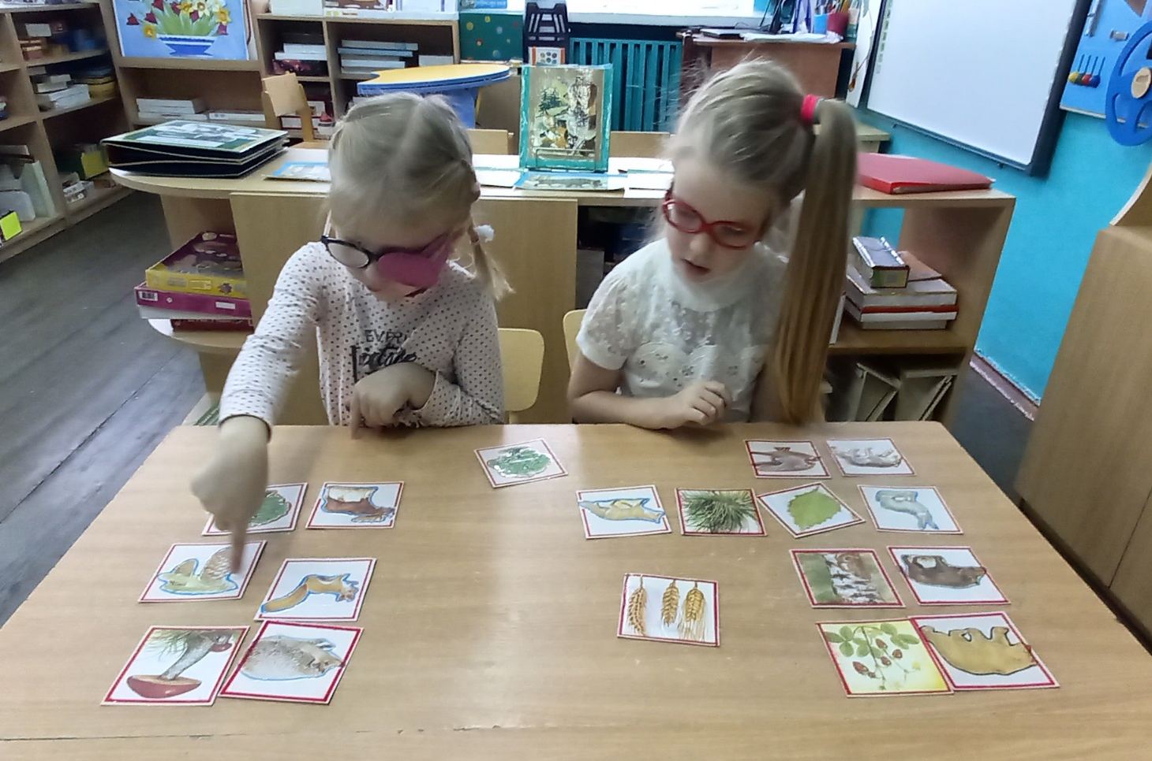
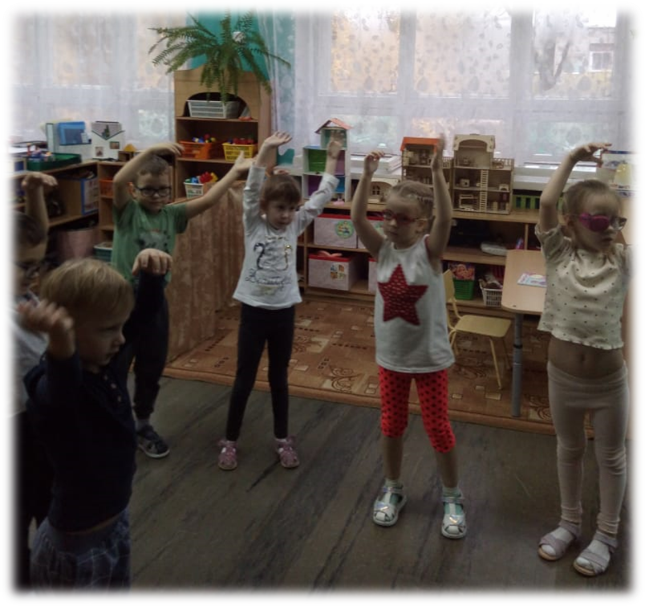
Игра «Кто что ест»

